Slide 1
热门电影短评数据爬取与分析
小组成员：黄洪锐

Slide 2
目录
1
获取《复仇者联盟4》的短评数据
2
将数据做预处理，绘制词云图
3
对发表短评的时间地点进行分析
4
用户会龄的评分影响
5
小结

Slide 3
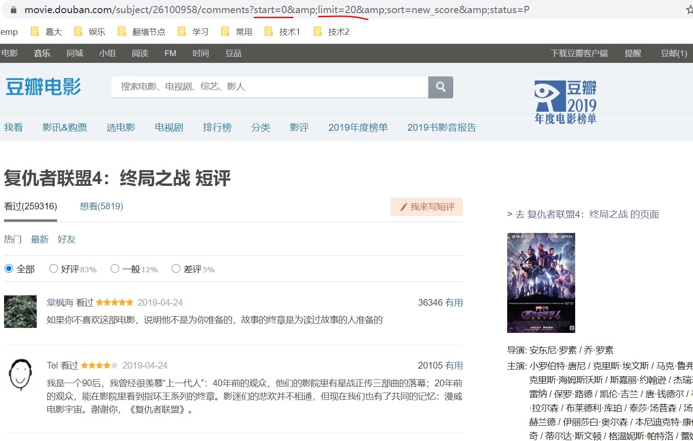
获取《复仇者联盟4》的短评数据
1，分析豆瓣短评的接口
豆瓣的短评是分页查询的，每页只能查询20条，而且在没有登录状态下，我们只能查询到200条。因此我们数据量并不大。首先我们获取到url:https://movie.douban.com/subject/1866479/comments?start={}&limit=20&sort=new_score&status=P,我们知道start即我们的起始页，limit就是短评条数。

Slide 4
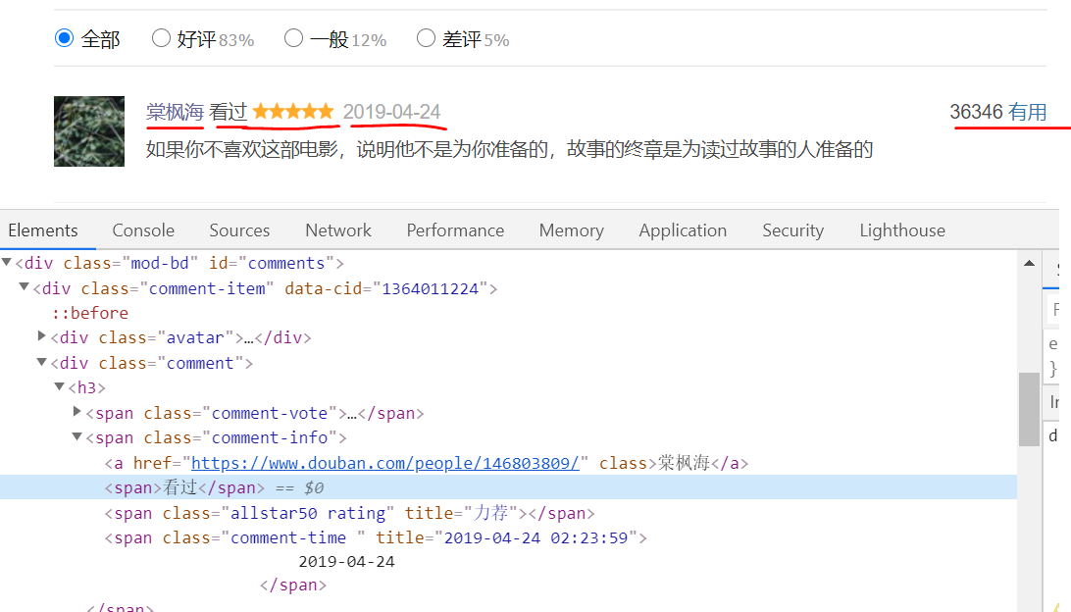
获取《复仇者联盟4》的短评数据
获取《复仇者联盟4》的短评数据
有了接口，我们就需要用for循环进行不断分页爬取，每次爬取到后，分析页面结构,然后需要用beatufulsoup去解析页面，获取我们想要的信息，然后添加到csv中，这里我们需要的数据是comments，usernames，starts，times，hasuses，userhrefs，citys，intodoubantimes。

Slide 5
获取《复仇者联盟4》的短评数据
爬取到的数据框说明
我们只提取了一些与短评相关的信息，比如用户的某些信息。
每个用户还有其用户详细页地接口，所以我们还需要获取该用户的详细页接口再发送请求，获取页面信息，然后解析，得到用户详细信息。
 | 特征名称 | 特征说明
基本信息 | comments | 短评
 | usernames | 会员名称
 | starts | 评分
 | times | 评论时间
 | hasuses | 点赞个数
 | citys | 用户所在城市
 | intodoubantimes | 注册时间

Slide 6
目录
1
获取《复仇者联盟4》的短评数据
2
将数据做预处理，绘制词云图
3
对发表短评的时间地点进行分析
4
用户会龄的评分影响
5
小结

Slide 7
将数据做预处理，绘制词云图
结合目前航空公司的数据情况，可以实现以下目标。
对数据进行预处理。
对短评进行分词，去停用词，词频统计，绘制词云图等。

Slide 8
对数据进行预处理
我们爬取到的数据还不是干净的，我们需要将其清洗数据。
首先我们再存入csv的时候是分页存入的，也就是没有表头存入，所以我们读取到数据后，先要给数据加上表头，即'comments','username','starts','times','hasuses','citys','intodoubantimes'。
其次还需要将时间格式化成datetime,这样方便我们后面对时间的统计。
Start列获取下来是一窜字符串，如：['allstar40', 'rating']，因此我们需要将里面的‘40’截取下来，是我们需要的。
还有城市citys列里面有些国外的城市是英文的，分大小写，我们需要将其全变成小写的。

Slide 9
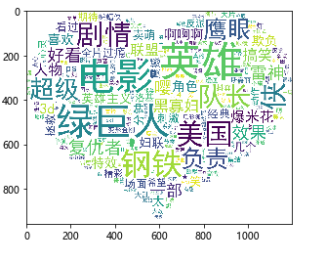
对短评进行分词，去停用词，词频统计，绘制词云图等
绘制词云图可以清晰地看出哪些词语是我们爬取到的数据最突出的。
首先分词我们使用的是jieba库，分完词后会得到一些常见的词语。
去停用词。有些词语并没有太大作用，因此我们还需要将一些没有的词去掉。
词频统计，我们需要统计一下哪些词语出现的次数最多。
最后就是绘制词云图了。

Slide 10
目录
1
获取《复仇者联盟4》的短评数据
2
将数据做预处理，绘制词云图
3
对发表短评的时间地点进行分析
用户会龄的评分影响
4
5
小结

Slide 11
对发表短评的时间地点进行分析
分析发表短评随时间变化可以看出在哪些时间段用户会更活跃于《复仇者联盟4》。其次我们还要探讨用户不同城市里的评分状况，这样可以很好的观察到其城市的人文情怀
分析用户发表短评数量随日期的变化情况。
分析随日期变化，评分变化情况。
分析用户长居城市分布情况。

Slide 12
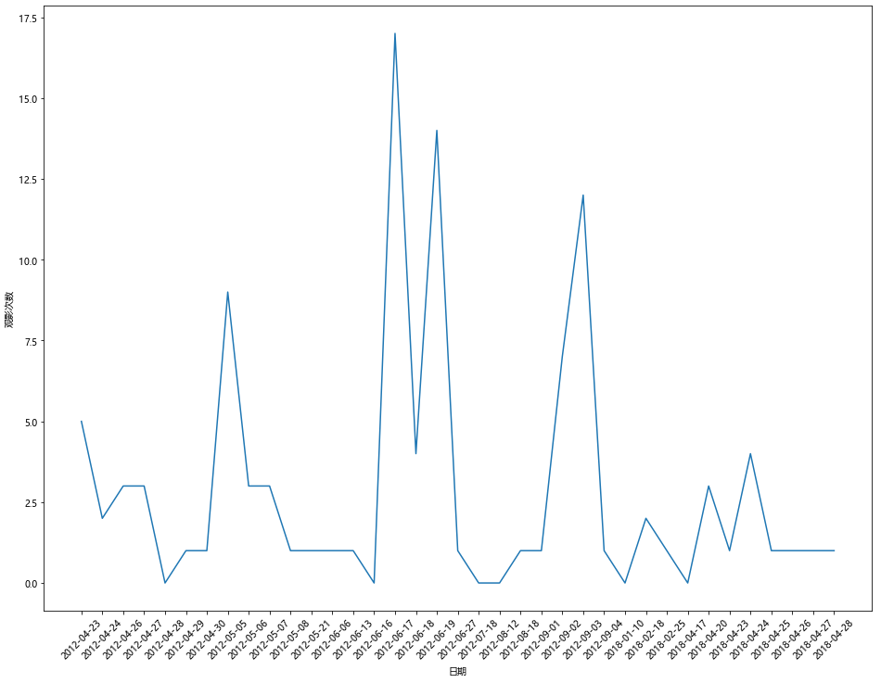
分析用户发表短评数量随日期的变化情况
格式化时间，分组统计
我们发表短评时间列的时间是精确到秒的，并不适合我们用来统计数据，因此我们需要得到其精确到天的数据，所以我们先将发表短评时间列格式化成精确到哦天的时间作为新增一列加入数据框中，然后对新增的时间列进行组合，然后对短评数量进行统计。右图为短评数量随日期的变化情况图

Slide 13
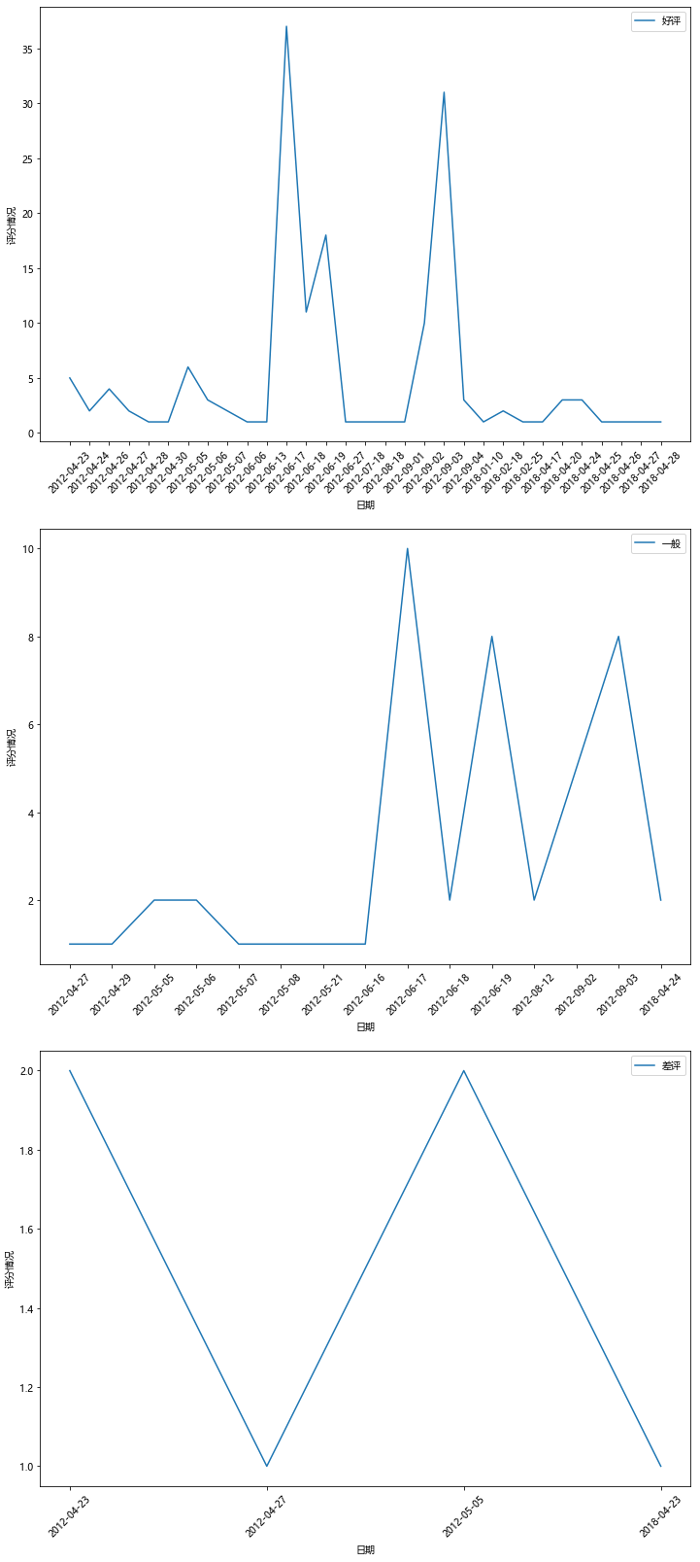
随日期变化，评分变化情况
分别对‘好评’，‘一般’，
‘差评’三个评分等级进行分析
除了查看短评数量的变化情况，我们还需分析其评分变化情况，这样才清楚哪些随着时间推移，大众的审美是如何变化的，或者可以看出，是否有水军，只是为了提高电影的口碑而给的好评，或是为了抹黑电影给的差评。右图为‘好评’，‘一般’，‘差评’随日期的变化情况图

Slide 14
分析用户长居城市分布情况
城市居民占比变化情况
评论的情况还可能受到地方人文情怀的影响，比如某个地方比较喜爱英雄主义的的片子，那么其好评数就会相对较多，因此我们还要分析发表短评的用户长居城市分布情况，从而探讨其人文情怀。
简单的对‘citys’这一列进行统计，使用pandas的value_counts()方法即可，但由于有些用户的城市并没有给出，因此我们要排除那些没有给出城市的用户。

Slide 15
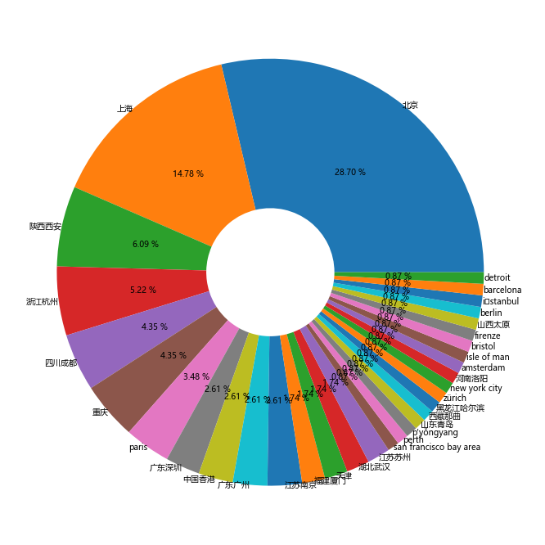
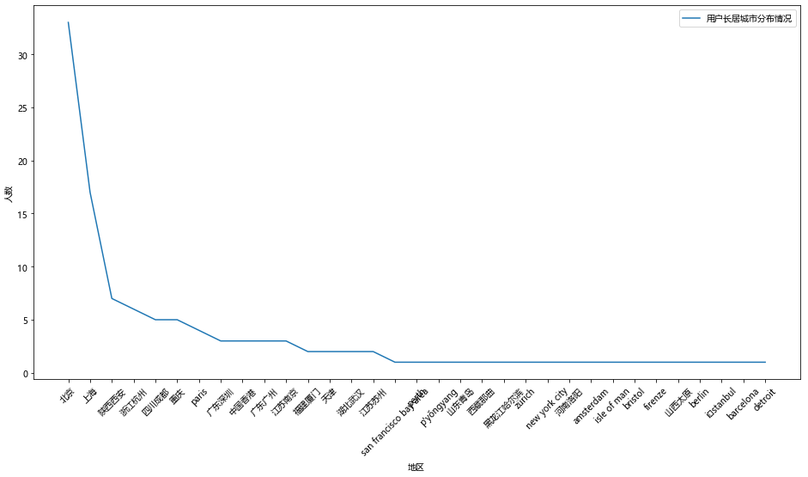
分析用户长居城市分布情况
城市居民占比变化情况
城市居民占比饼图
城市居民占比变化折线图

Slide 16
目录
1
获取《复仇者联盟4》的短评数据
2
将数据做预处理，绘制词云图
3
对发表短评的时间地点进行分析
4
用户会龄的评分影响
5
小结

Slide 17
用户会龄的评分影响
用户会龄对评分也是具有很大的影响的，因为如果是一些很老的会员，他们给出的评价很可能就是真心的，但如果是一些刚注册不久的的人评论的话，一样很可能是水军，不太具有真实性。因此我们要对用户会龄进行绘图分析。
分别对‘好评’，‘一般’,’差评’的评分等级统计其用户会龄。

Slide 18
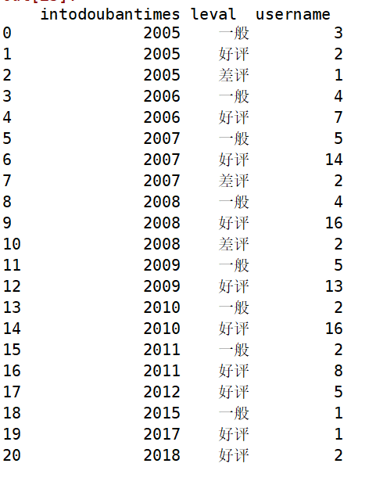
分别对‘好评’，‘一般’,’差评’的评分等级统计其用户会龄。
首先我们一样是要将一些没有用户会龄（没有爬取到）的用户排除掉，然后根据我们的日期获取其年份作为新增的一列加入数据框中，最后根据会员年份和和评分等级进行分组，统计用户的数量。
经过统计，结果如右图所示。

Slide 19
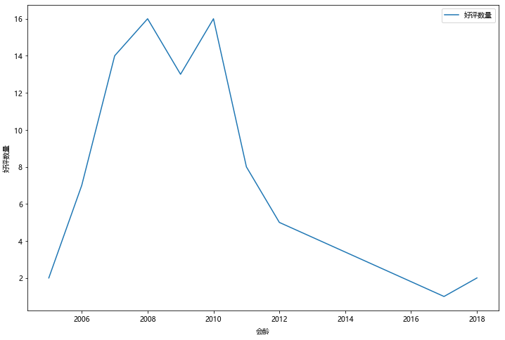
分别对‘好评’，‘一般’,’差评’的评分等级统计其用户会龄。
将数据画出折线图，我们可以看出会龄比较大的人数还是居多的。
而会龄较小地人数比较少，，因此，可以知道评论没有多少水军。
但是由于本身数据比较少地原因，这里只能说明一部分问题。

Slide 20
目录
1
获取《复仇者联盟4》的短评数据
2
将数据做预处理，绘制词云图
3
对发表短评的时间地点进行分析
4
用户会龄的评分影响
5
小结

Slide 21

小结
本案例通过爬取豆瓣短评的数据，并对短评数据，时间，地点等因素作分析，很好的锻炼了，我们的爬虫能力，以及我们数据分析能力。

